Slide 1
UFO

Slide 6
HA
HA
HA

Slide 7
KONIEC
?
Bartłomiej Aller

Slide 8
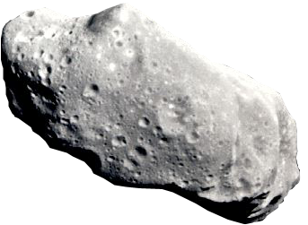
BUM!

